Slide 1

Manajemen Risiko Lembaga Zakat dan Wakaf
Microcredential Workshop
Oleh: Prof. Dr. Tika Widiastuti, S.E., M.Si.

Slide 2
Topik Diskusi
1
Konsep Manajemen Risiko
2
Risiko Reputasi dan Citra Lembaga
3
Risiko Muzakki dan Wakif

Slide 3
Topik Diskusi
1
Konsep Manajemen Risiko
2
Risiko Reputasi dan Citra Lembaga
3
Risiko Muzakki dan Wakif

Slide 4
Konsep Dasar Risiko
Risiko adalah suatu kondisi yang timbul diakibatkan karena adanya ketidakpastian dengan seluruh akibat negatif yang mungkin terjadi, yang dalam ekonomi dan keuangan dikenal adanya risiko bisnis dan risiko finansial.
Memindahkan kemungkinan risiko yang akan terjadi, biasanya dengan mengasuransikan risiko dimaksud (shifting risk)
Menghindari penyebab terjadinya risiko (avoding risk)
Mengurangi kemungkinan terjadinya risiko (reducing risk)
Refrensi: BAZNAS

Slide 5
Konsep Manajemen Risiko
Manajemen Risiko adalah Manajemen risiko adalah suatu bidang ilmu yang membahas tentang bagaimana suatu organisasi menerapkan ukuran dalam memetakan berbagai permasalahan yang ada dengan menempatkan berbagai pendekatan manajemen secara komprehensif dan sistematis
.
Tujuan Manajemen Risiko
.
Fungsi Manajemen Risiko
.
Melindungi Perusahaan (protecting)
Tindakan meminimalisasi dampak risiko
Mendorong manajemen agar produktif
Peringatan berhati-hati
Membangun manajemen Perusahaan dalam pengambilan keputusan
.
Manajemen risiko berkaitan erat dengan bagian perusahaan lainnya (yaitu dengan bagian akunting, keuangan, marketing, produksi, personalia, engineering, dan maintenance) karena bagian-bagian itu ada yang menciptakan risiko dan ada yang menjalankan sebagian fungsi manajemen risiko.
.
Refrensi: Ebook…..

Slide 6
Tahapan Manajemen Risiko
.
1.Identifikasi risiko
2.Pengukuran dan penilaian risiko
4.Pemantauan dan pelaporan risiko
3.Penanganan risiko
Refrensi: Bangkit Kuncoro, PT Ernst & Young Indonesia

Slide 7
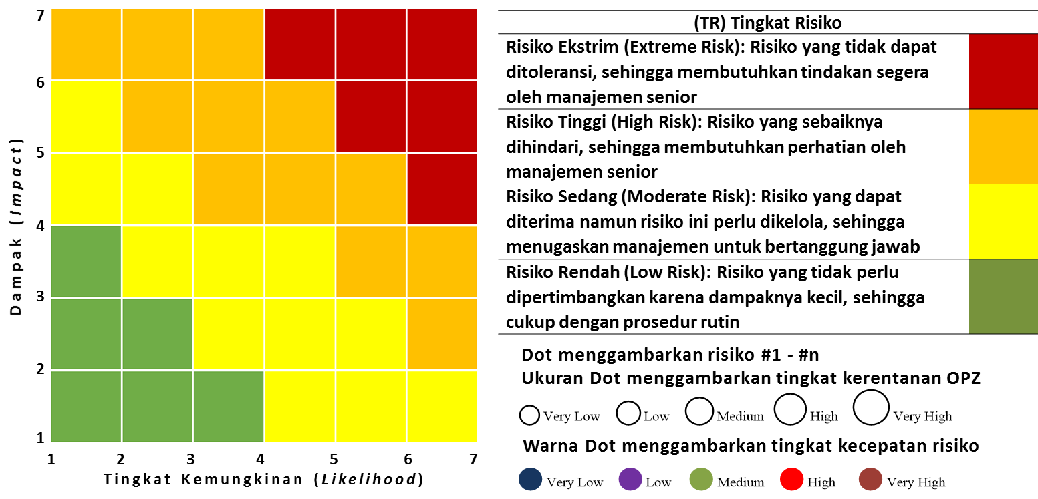
Heat Map Risiko
Dengan mengukur dan menilai risiko, organisasi dapat mengetahui eksposur risiko dan signifikansi risiko
.
Refrensi: BAZNAS

Slide 8
Topik Diskusi
1
Konsep Manajemen Risiko
2
Risiko Reputasi dan Citra Lembaga
3
Risiko Muzakki dan Wakif

Slide 9
Risiko Reputasi dan Citra Lembaga
Contoh:
Penyaluran dana zakat atau wakaf secara asal-asalan
Reputasi merupakan faktor yang sangat penting karena akan menentukan tingkat kepercayaan publik, termasuk menentukan loyalitas muzakki atau wakif. Karena itu, segala hal yang dapat menimbulkan impresi pada buruknya reputasi kelembagaan harus dapat diminimalisir.
Merusak reputasi dan citra lembaga
WCP 22: Risiko reputasi dan hilangnya harta benda wakaf
Refrensi: BAZNAS, wakaf core principle

Slide 10
Topik Diskusi
1
Konsep Manajemen Risiko
2
Risiko Reputasi dan Citra Lembaga
3
Risiko Muzakki dan Wakif

Slide 11
Risiko Muzakki dan Wakif
Maraknya publikasi negatif penyalahgunaan zakat dan wakaf
Krisis kepercayaan terhadap Lembaga ZISWAF
Kehilangan muzakki dan wakif
Referensi: Kementrian Agama RI 2024

Slide 12
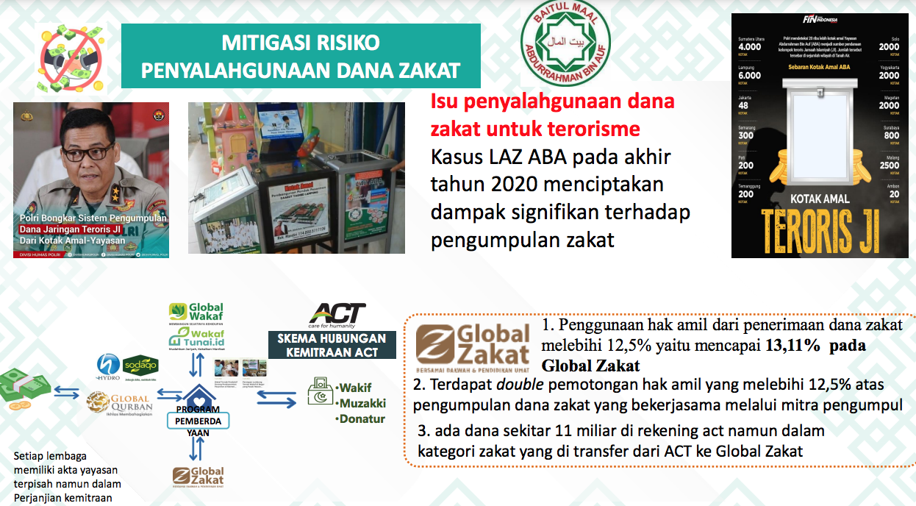

Risiko Muzakki dan Wakif
Referensi: Kementrian Agama RI 2024

Slide 13
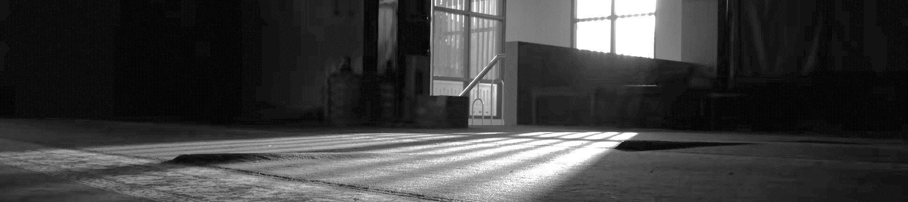
Sekian,
Terima Kasih Banyak
Barakallah fiikum
Assalamu’alaikum warahmatullah wabarakatuh

Slide 14



Prof. Dr. Tika Widiastuti, S.E., M.Si.
Wakil Dekan I Fakultas Vokasi, Universitas Airlangga
Dosen Departemen Ekonomi Syariah, Fakultas Ekonomi dan Bisnis, Universitas Airlangga
Tetap Terhubung
@tikawidiastuti
081233834897
tika.widiastuti@feb.unair.ac.id

